Slide 1
Не мычит коровка та, Нет рогов, копыт, хвоста, Молока нам не дает, Под листочками живет. В чёрных точках красный плащ носит жук. Растеньям - страж. С вредной тлёй воюет ловко эта...

Slide 2
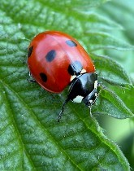

Slide 3
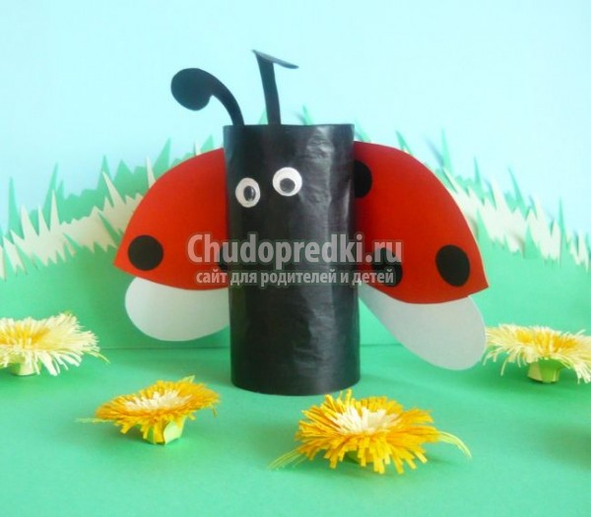
Божья коровка
Савинкова С.А.
Учитель начальных классов
МБОУ «СОШ № 92»
Кемерово

Slide 4
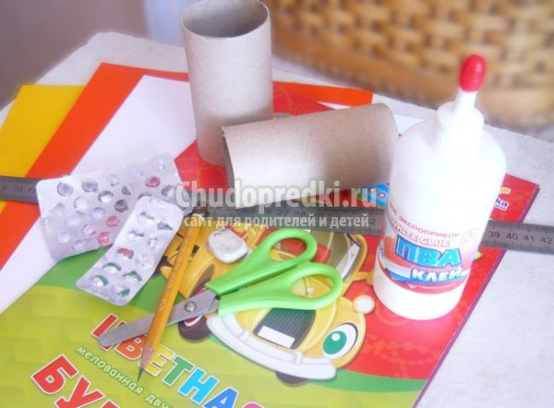
Материалы и инструменты
Картон
Белая и цветная бумага
Клей
Ножницы
Карандаш

Slide 5
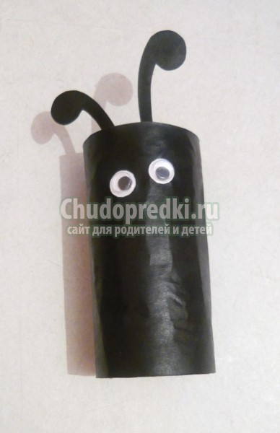
Этапы работы
Из чёрного картона изготавливаем трубочку.

Slide 6
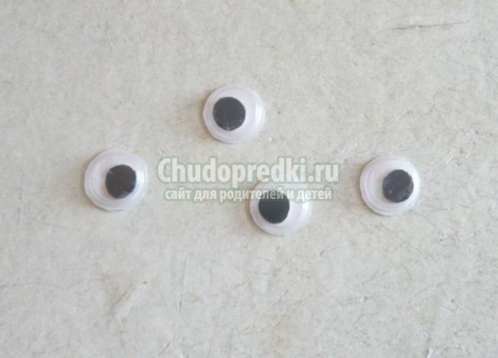
Этапы работы
Делаем глазки.

Slide 7
Этапы работы
Вырезаем усики.
Приклеиваем усики внутри трубочки.

Slide 8
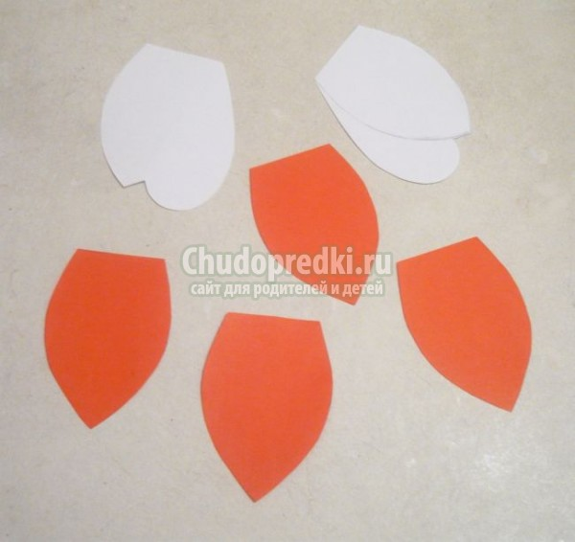
Этапы работы
Вырезаем крылья.

Slide 9
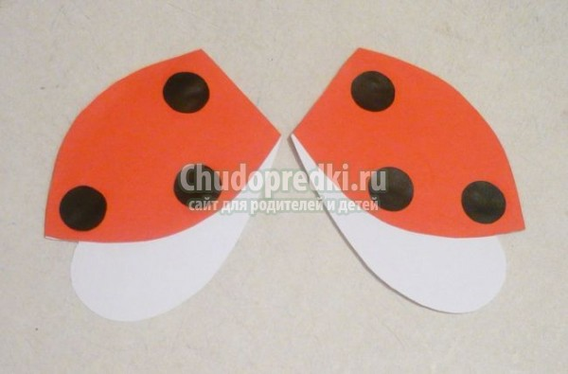
Этапы работы
Собираем крылья.

Slide 10
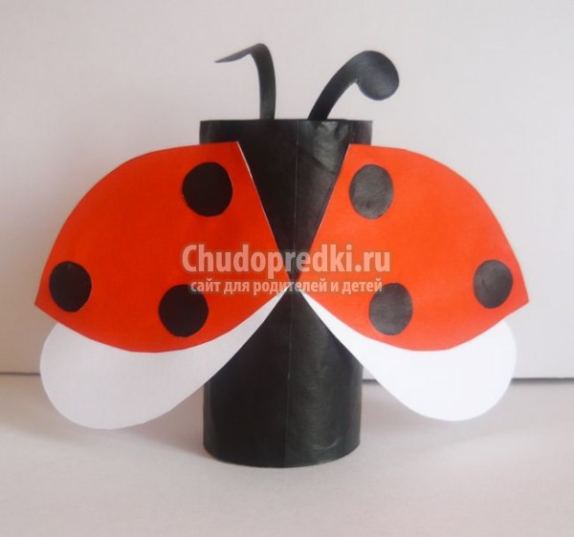
Этапы работы
Приклеиваем крылья.

Slide 11
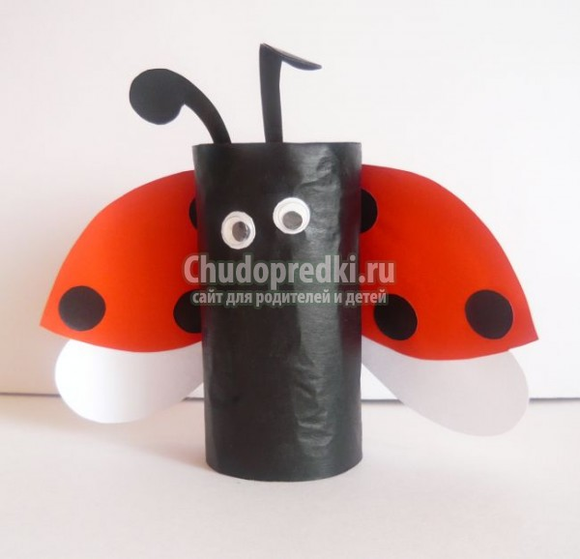
Этапы работы
Вот такая божья коровка получилась.

